Slide 1




Mokomoji medžiaga 9-12 klasių mokiniams
9-12 klasės

Slide 2
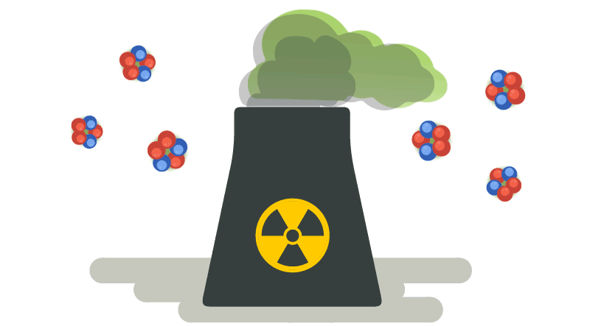
Branduolinės ar radiologinės avarijos
Branduolinė avarija – tai bet kokia avarija branduoliniame energetikos objekte, dėl kurios aplinkoje gali pasklisti radioaktyviųjų medžiagų ir galinti sukelti žalingą poveikį žmonėms ir aplinkai.

Slide 3
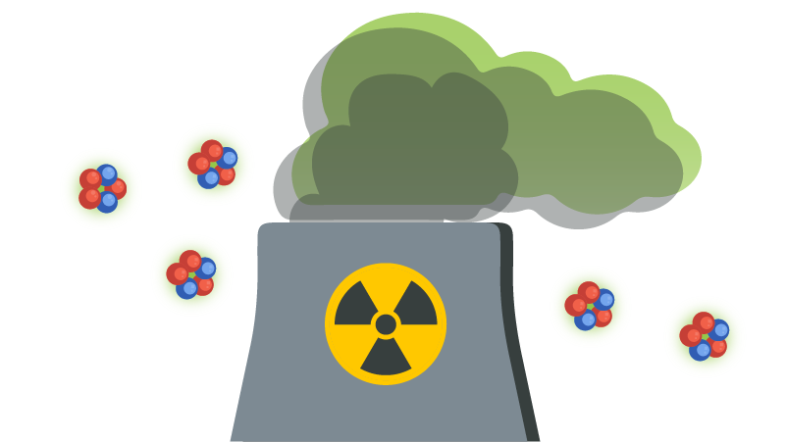
Branduolinės ar radiologinės avarijos
Branduolinė avarija gali įvykti:
Atominėje elektrinėje, įvykus reaktoriaus aktyviosios zonos pažeidimui, neleistinam radioaktyviųjų medžiagų išmetimui į aplinką, transportuojant, saugant branduolinį kurą, taip pat susidarius ekstremaliosioms situacijoms uždarant atominę elektrinę ir pan.

Slide 4

Branduolinės ar radiologinės avarijos
Branduolinė avarija gali įvykti:
Povandeniniuose laivuose, ledlaužiuose ir kituose laivuose, kur naudojami branduoliniai reaktoriai.

Slide 5
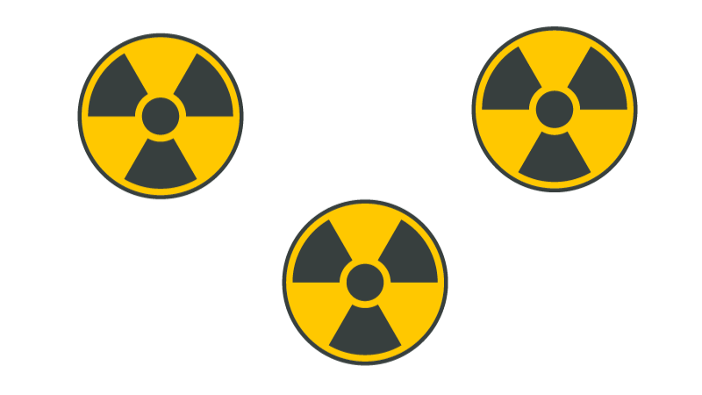
Branduolinės ar radiologinės avarijos
Įvykus branduolinei ar radiologinei avarijai žmogus gali patirti išorinę ir (ar) vidinę jonizuojančiosios spinduliuotės apšvitą. Jeigu gaunama didelė apšvitos dozė, per trumpą laiką išsivysto ūmūs pažeidimai. Pirmiausia pažeidžiami kaulų čiulpai ir skrandžio bei žarnyno ląstelės. Poveikis gali pasireikšti per pirmąsias kelias valandas. Kaulų čiulpai pradeda gaminti mažiau kraujo kūnelių, saugančių organizmą nuo infekcijų.
Jonizuojančiosios spinduliuotės paveikti žmonės tampa neatsparūs infekcinėms ligoms, tačiau, esant gerai medicinos priežiūrai, pasveiksta ir gavę dideles dozes. Nedidelės jonizuojančiosios spinduliuotės dozės gali sukelti onkologinius susirgimus ar genetinius pažeidimus (įvairias paveldimas ligas). Žala gali išryškėti praėjus daugeliui metų po patirtos apšvitos.

Slide 6
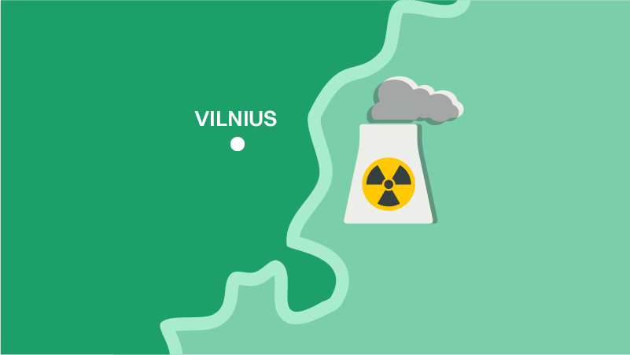
Branduolinės ar radiologinės avarijos
Branduolinės avarijos Baltarusijos atominėje elektrinėje atveju aplinkoje pasklidusios radioaktyviosios medžiagos pasiektų Lietuvą ir galėtų užteršti Lietuvos dirvožemį, vandenį, taip patekdamos ir ant maisto produktų. Taip pat užterštų pastatus, kitą Lietuvos gyventojų turtą. Taigi, poveikis būtų išties didelis, todėl būti pasiruošus galimoms tokio tipo avarijoms yra būtina.

Slide 7
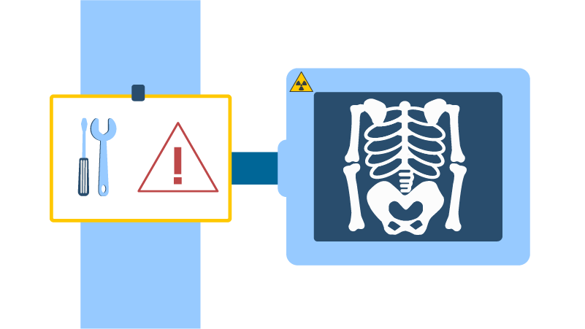
Branduolinės ar radiologinės avarijos
Radiologinė avarija – dėl įrenginių gedimo ar technologinių procesų pažeidimo kilęs įvykis, dėl kurio padarinių būtina imtis neatidėliotinų veiksmų, kurie sumažintų žalingą jonizuojančiosios spinduliuotės poveikį žmonėms, jų turtui ir aplinkai. Radiologinių avarijų įvyksta naudojant jonizuojančiosios spinduliuotės šaltinius medicinoje, pramonėje, žemės ūkyje ir moksle. Šaltiniai gali būti pamesti, pavogti ar kitaip netinkamai kontroliuojami.

Slide 8
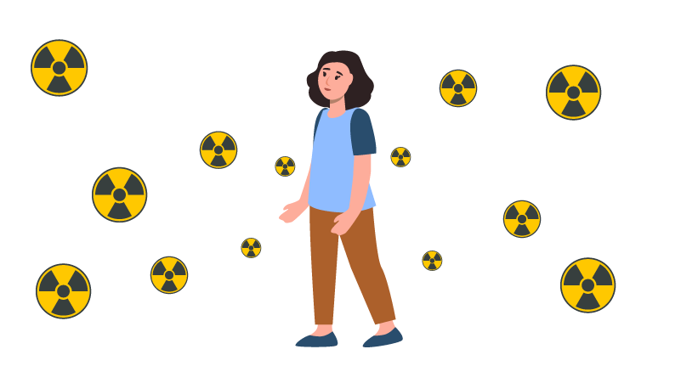
Branduolinės ar radiologinės avarijos
Jonizuojančioji spinduliuotė veikia kūno ląsteles – jos yra pažeidžiamos arba žūva. Pažeistos ląstelės gali atsinaujinti, tačiau patirdamas labai didelę apšvitą organizmas nespėja jų atkurti, žmogaus organizme žūva tiek ląstelių, kad gali sutrikti organų veikla ir kilti pavojus gyvybei. Iš pažeistų kūno ląstelių gali pradėti vystytis piktybiniai navikai. Tokia tikimybė yra nedidelė, nes žmogaus organizmas turi apsaugos mechanizmų, skirtų pažeistoms ląstelėms neutralizuoti.

Slide 9
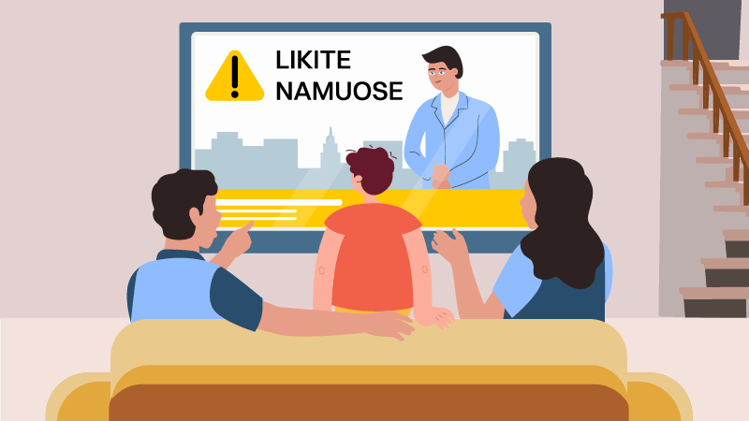
Gyventojų apsaugomieji veiksmai įvykus branduolinei avarijai
Kaip elgtis branduolinės ar radiologinės avarijos atveju?
Išgirdę perspėjimą apie radiacinį pavojų, nesvarbu, kur esate, eikite į vidų arba likite viduje, sekite informaciją per Lietuvos radiją ar televiziją, interneto svetainėje www.lt72.lt

Slide 10

Gyventojų apsaugomieji veiksmai įvykus branduolinei avarijai
Pirmieji veiksmai:
Branduolinės ar radiologinės avarijos atveju nedelsiant reikia uždaryti visus langus, orlaides, duris, dūmtraukius, ventiliacijos kanalus. Būtina išjungti vėdinimo, oro tiekimo, kondicionavimo ir šildymo sistemas, kurios naudoja išorės orą, uždaryti židinio sklendes.

Slide 11
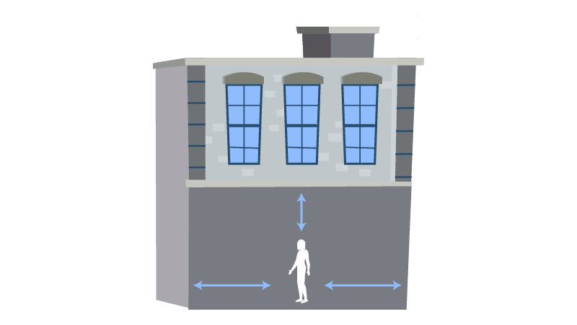
Gyventojų apsaugomieji veiksmai įvykus branduolinei avarijai
Pirmieji veiksmai:
Rekomenduojama laikytis kuo toliau nuo išorinių pastato sienų arba eiti į rūsį. Radioaktyviosios medžiagos nusėda pastatų išorėje, todėl saugiausia likti kuo giliau pastato viduje ir kuo toliau nuo pastato išorinių sienų ir stogo.

Slide 12
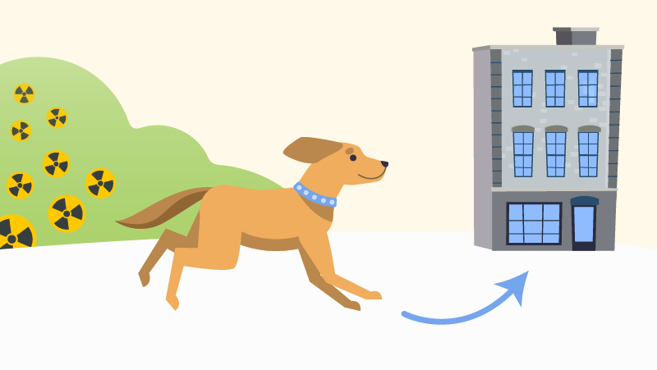
Gyventojų apsaugomieji veiksmai įvykus branduolinei avarijai
Pirmieji veiksmai:
Naminius gyvūnus taip pat reiktų parsivesti namo arba į jų laikymo vietą. ​

Slide 13
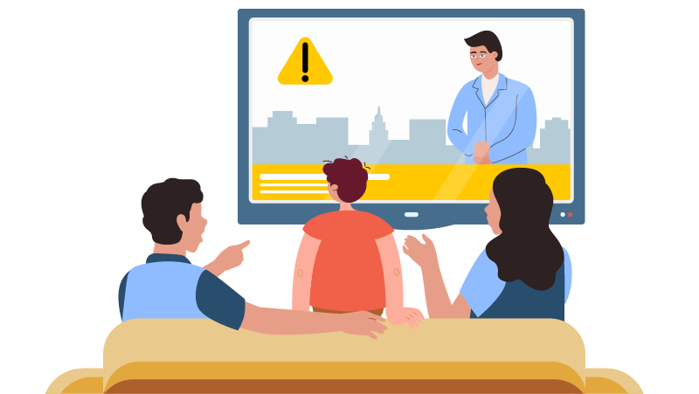
Gyventojų apsaugomieji veiksmai įvykus branduolinei avarijai
Pirmieji veiksmai:
Ypač svarbu yra likti patalpoje, kol bus paskelbta kita informacija, kurią reikėtų sekti per radiją ir televiziją. ​
Valstybės institucijos, siekdamos apsaugoti gyventojus branduolinės ar radiologinės avarijos atveju, gali rekomenduoti imtis ir kitų gyventojų apsaugomųjų veiksmų.​

Slide 14

Gyventojų apsaugomieji veiksmai įvykus branduolinei avarijai (I)
Išskirkime du pagrindinius gyventojų apsaugomuosius veiksmus branduolinės avarijos metu. Tai skubieji ir ankstyvieji apsaugomieji veiksmai.
Skubieji apsaugomieji veiksmai – tai apsaugomieji veiksmai, kurių imamasi per kelias valandas ar per parą po branduolinės ar radiologinės avarijos.

Slide 15
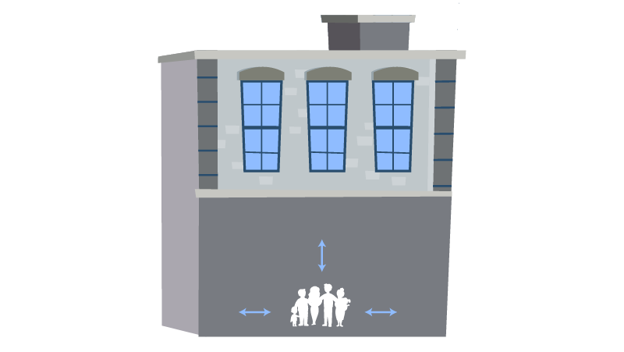
Skubieji apsaugomieji veiksmai
Šie veiksmai yra:
Žmonių slėpimasis – tai reiškia, kad reikėtų eiti į sandarų pastatą, kurio sienos ir langai nepažeisti. Tai gali būti gyvenamasis namas, mokykla, biuras.

Slide 16

Skubieji apsaugomieji veiksmai
Evakavimas(is) – tai reiškia, kad gyventojai būtų skubiai iškeldinti iš nesaugios teritorijos, laikinai suteikiant gyvenamąją vietą.

Slide 17
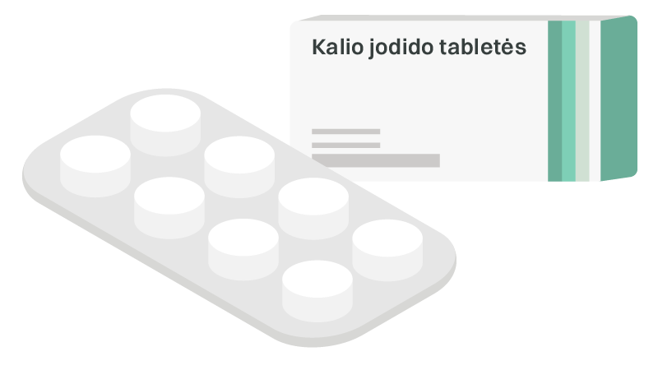
Skubieji apsaugomieji veiksmai
Skydliaukės blokavimas jodu – reikėtų išgerti nustatytą dozę kalio jodido tablečių.

Slide 18
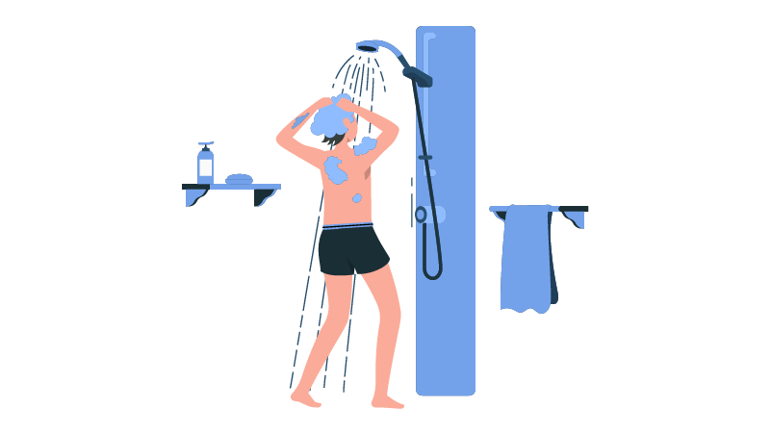

Skubieji apsaugomieji veiksmai
v
Dezaktyvavimas – tai radioaktyviųjų medžiagų pašalinimas nuo odos ir asmeninių daiktų, radioaktyviosiomis medžiagomis užteršto maisto ir geriamojo vandens vartojimo apribojimas – žmonėms būtų rekomenduojama nevartoti tam tikrų maisto produktų ir negerti vandens iš šulinių bei kitų telkinių, kurie galėjo būti užteršti.

Slide 19

Gyventojų apsaugomieji veiksmai įvykus branduolinei avarijai (II)
Ankstyvieji apsaugomieji veiksmai – įvykus branduolinei ar radiologinei avarijai per kelias paras ar savaites ir tol, kol yra veiksmingi, atliekami apsaugomieji veiksmai.

Slide 20

Ankstyvieji apsaugomieji veiksmai
Šie veiksmai yra:
Gyventojų perkėlimas – tai reiškia, kad gyventojai būtų perkelti iš nustatytų gyventi nesaugių teritorijų į saugias teritorijas.

Slide 21

Ankstyvieji apsaugomieji veiksmai
Ilgalaikis radioaktyviosiomis medžiagomis užterštų maisto produktų vartojimo apribojimas – tam tikrą laiko tarpą žmonėms būtų rekomenduojama nevartoti tam tikrų maisto produktų ir negerti vandens iš šulinių bei kitų telkinių, kurie galėjo būti užteršti.

Slide 22
Žmonių ir aplinkos radioaktyviojo užterštumo šalinimas (dezaktyvavimas)
Radioaktyviosios medžiagos nuo kūno paviršiaus lengvai pašalinamos plaunant tekančiu kambario temperatūros vandeniu su muilu.

Slide 23
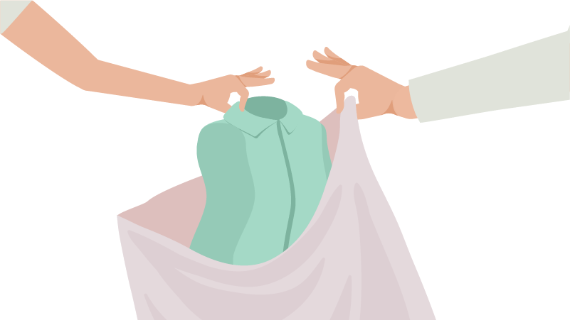
Žmonių ir aplinkos radioaktyviojo užterštumo šalinimas (dezaktyvavimas)
Jeigu kyla įtarimas, kad žmogus buvo užterštas radioaktyviosiomis medžiagomis:
Grįžus į namus reiktų atsargiai nusivilkti viršutinius drabužius, jų nepurtyti ir nevalyti, stengtis kuo mažiau liestis prie drabužių išorinio paviršiaus. Drabužius reiktų sudėti į plastikinį maišelį ir laikyti atokiau nuo žmonių ir gyvūnų.

Slide 24
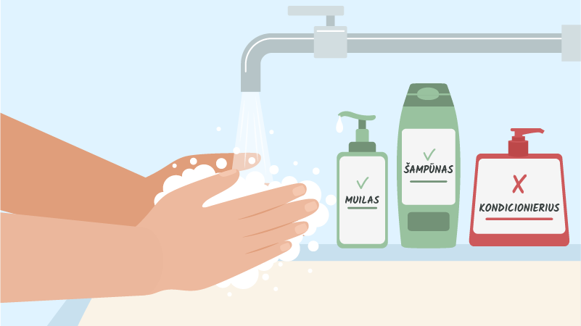
Žmonių ir aplinkos radioaktyviojo užterštumo šalinimas (dezaktyvavimas)
Labai svarbu nusirengus nusiprausti tekančiu kambario temperatūros vandeniu su muilu, odos stipriai netrinant, tik gerai ją nuplaunant. Plaukus reiktų plauti muilu ar šampūnu, nenaudojant kondicionieriaus. Užterštas vanduo neturėtų patekti į akis, burną, nosį, ant žaizdų. Smulkias žaizdas ir nubrozdinimus rekomenduojama užklijuoti pleistru, kad prausiantis radioaktyviosios medžiagos nepatektų į organizmą. Tėvai ar kiti suaugusieji turėtų padėti nusiprausti vaikams.

Slide 25

Žmonių ir aplinkos radioaktyviojo užterštumo šalinimas (dezaktyvavimas)
Svarbu persivilkti švariais drabužiais. Saugu dėvėti švarius drabužius, kurie kabėjo spintoje arba buvo laikomi stalčiuje (taip jie buvo apsaugoti nuo radioaktyviojo užterštumo).

Slide 26
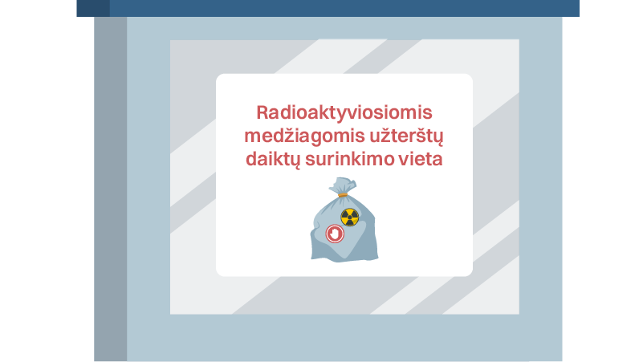
Žmonių ir aplinkos radioaktyviojo užterštumo šalinimas (dezaktyvavimas)
Kai bus paskelbta radioaktyviosiomis medžiagomis užterštų daiktų surinkimo vieta, ten reiktų nuvežti galimai užterštus drabužius.

Slide 27

Žmonių ir aplinkos radioaktyviojo užterštumo šalinimas (dezaktyvavimas)
Jei nebūtų galimybės naudotis dušu, tuomet sudrėkintu švariu audiniu ar drėgnomis servetėlėmis nuvalomos atviros kūno vietos, kurios nebuvo pridengtos drabužiais. Daugiau dėmesio reiktų skirti rankoms ir veidui. Svarbu išpūsti nosį, nusišluostyti akis ir išsivalyti ausis drėgna servetėle, švaria drėgna šluoste arba drėgnu rankšluosčiu.

Slide 28

Žmonių ir aplinkos radioaktyviojo užterštumo šalinimas (dezaktyvavimas)
Jei nebūtų galimybės persirengti švarių drabužių, nusivilktus dėvimus viršutinius drabužius reikėtų išpurtyti arba nušluostyti ir vėl jais apsivilkti. Tai atliekant, svarbu stengtis neįkvėpti radioaktyviųjų medžiagų.

Slide 29
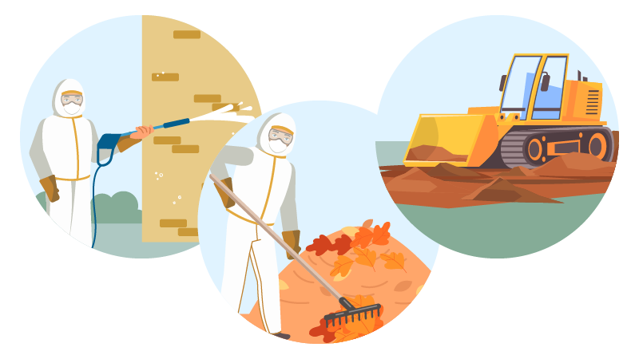
Žmonių ir aplinkos radioaktyviojo užterštumo šalinimas (dezaktyvavimas)
Aplinkos radioaktyvusis užterštumas gali būti šalinamas tokiais būdais:
plaunant pastatus, gatves, šaligatvius ir kt.;
grėbiant lapus;
kasant grunto paviršius.

Slide 30
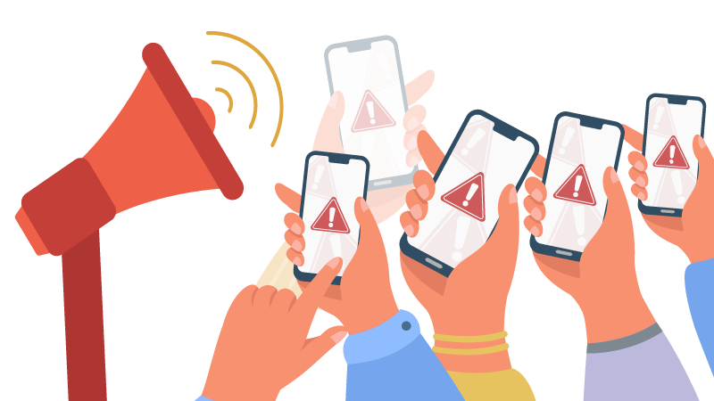
Civilinės saugos signalai
Apie gresiančią ar susidariusią ekstremaliąją situaciją, apimant ir branduolinę avariją, gyventojai perspėjami įspėjamaisiais garsiniais signalais – kaukiančiomis sirenomis ir į mobiliuosius telefonus siunčiamais trumpaisiais pranešimais.

Slide 31
Civilinės saugos signalai
Išgirdus kaukiančią sireną, būtina:
nedelsiant įsijungti Lietuvos radiją ar televiziją;
išklausyti pranešimą;
vykdyti nurodymus ir rekomendacijas.

Slide 32

Civilinės saugos signalai
Išklausykite ir įsiminkite, kaip kaukia sirena.

Slide 33

Civilinės saugos signalai
Kartu su įspėjamuoju garsiniu signalu gyventojai gali būti perspėjami ir balsu skelbiamais signalais.
Išklausyk kiekvieną iš jų:
„Dėmesio visiems“

Slide 34



Civilinės saugos signalai
„Cheminis pavojus“
„Radiacinis pavojus“
„Katastrofinis užtvindymas“

Slide 35




Civilinės saugos signalai
„Potvynio pavojus“
„Uragano pavojus“
„Oro pavojus“
„Perspėjimo sistemos patikrinimas“

Slide 36

Civilinės saugos signalai
Prisimink!
Balsu skelbiami civilinės saugos signalai perspėja apie konkretų pavojų. Branduolinės avarijos atveju gyventojai bus perspėjami civilinės saugos signalu – „Radiacinis pavojus“. Daugiau apie kiekvieną iš jų galima paskaityti www.lt72.lt

Slide 37
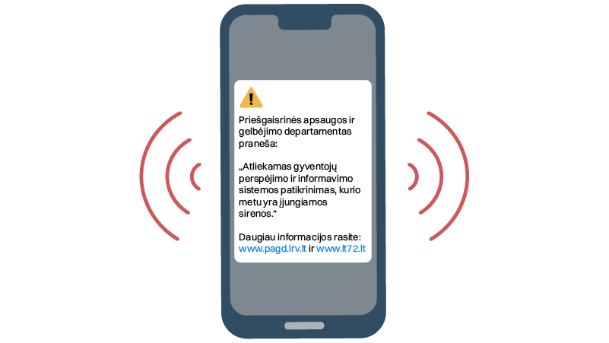
Telefono konfigūravimas gyventojų perspėjimui mobiliuoju telefonu gauti
Perspėjimo pranešimus gali priimti tie mobilieji telefonai, kuriuose yra įjungta pranešimų priėmimo funkcija.
Perspėjimo pranešimus galima gauti skirtingomis kalbomis.

Slide 38
Telefono konfigūravimas gyventojų perspėjimui mobiliuoju telefonu gauti
Kaip pasitikrinti ir kaip nustatyti perspėjimo funkciją mobiliajame telefone, rasi čia: www.lt72.lt

Slide 39

Telefono konfigūravimas gyventojų perspėjimui mobiliuoju telefonu gauti
Prisimink!
Ar viskas atlikta teisingai, galima sužinoti gyventojų perspėjimo sistemos patikrinimo metu. Apie šį patikrinimą gyventojai yra informuojami iš anksto per visuomenės informavimo priemones.

Slide 40
Svarbiausios atsakingų institucijų funkcijos įvykus branduolinei avarijai, naudingos nuorodos
Branduolinės avarijos atveju Valstybiniame gyventojų apsaugos plane branduolinės ar radiologinės avarijos atveju detaliai aprašomas apsaugomųjų veiksmų organizavimas ir vykdymas, valstybės lygio ekstremaliosios situacijos valdymo organizavimas ir atsakingų institucijų funkcijos. Susidarius tokiai sudėtingai situacijai dalyvauja daugelis valstybės ir savivaldybių institucijų, taip pat į pagalbą pasitelkiamos nevyriausybinės organizacijos ir savanoriai.

Slide 41


Svarbiausios atsakingų institucijų funkcijos įvykus branduolinei avarijai, naudingos nuorodos
Vykdo jonizuojančiosios spinduliuotės lygio stebėseną (gama monitoringą) ir ankstyvąjį perspėjimą apie nustatytą aplinkos gama dozės galios lygio viršijimą.
Prognozuoja gyventojų apšvitą ir branduolinės ir (ar) radiologinės avarijos padarinių galimą poveikį gyventojams.
Teikia rekomendacijas dėl apsaugomųjų veiksmų taikymo.
Organizuoja ir koordinuoja radiologinius tyrimus, dalyvauja juos atliekant.

Slide 42


Svarbiausios atsakingų institucijų funkcijos įvykus branduolinei avarijai, naudingos nuorodos
Perspėja ir informuoja gyventojus, valstybės ir savivaldybių institucijas ir įstaigas apie gresiančią ar susidariusią valstybės lygio ekstremaliąją situaciją, galimus jos padarinius, šalinimo priemones ir apsisaugojimo nuo valstybės lygio ekstremaliosios situacijos būdus.
Atlieka radioaktyviosiomis medžiagomis užterštos teritorijos įvertinimą (žvalgybą).
Padeda savivaldybėms organizuoti gyventojų evakavimą ir dezaktyvavimą.

Slide 43


Svarbiausios atsakingų institucijų funkcijos įvykus branduolinei avarijai, naudingos nuorodos
Vertina situaciją ir prognozuoja avarijos eigą bei teikia informaciją kitoms institucijoms apie avariją.

Slide 44


Svarbiausios atsakingų institucijų funkcijos įvykus branduolinei avarijai, naudingos nuorodos
Užtikrina eismo reguliavimą gyventojų evakavimo metu ir jam pasibaigus.
Užtveria ir blokuoja radionuklidais užterštą teritoriją, užtikrina jos perimetro apsaugą.
Užtikrina viešąją tvarką gyventojų susitelkimo vietose.

Slide 45


Svarbiausios atsakingų institucijų funkcijos įvykus branduolinei avarijai, naudingos nuorodos
Teikia rekomendacijas gyventojams dėl kalio jodido tablečių vartojimo.
Koordinuoja asmens sveikatos priežiūros įstaigų veiklą.

Slide 46


Svarbiausios atsakingų institucijų funkcijos įvykus branduolinei avarijai, naudingos nuorodos
Telkia karinius vienetus pagalbai civilinės saugos pajėgoms teikti.

Slide 47


Svarbiausios atsakingų institucijų funkcijos įvykus branduolinei avarijai, naudingos nuorodos
Teikia pasiūlymus dėl socialinės paramos teikimo evakuotiems ir nukentėjusiems gyventojams.

Slide 48


Svarbiausios atsakingų institucijų funkcijos įvykus branduolinei avarijai, naudingos nuorodos
Teikia institucijoms specializuotas hidrometeorologines prognozes.

Slide 49
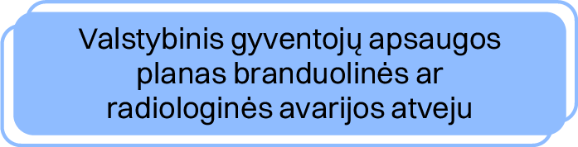
Svarbiausios atsakingų institucijų funkcijos įvykus branduolinei avarijai, naudingos nuorodos
Daugiau informacijos apie pasirengimą ekstremaliosioms situacijoms rasi:
Daugiau informacijos apie atsakingų institucijų funkcijas branduolinės avarijos atveju rasi:

Slide 50
Svarbiausios atsakingų institucijų funkcijos įvykus branduolinei avarijai, naudingos nuorodos
Prisimink!
Savivaldybės, bendradarbiaudamos su valstybės institucijomis, planuoja gyventojų apsaugos priemones, numato kolektyvinės apsaugos statinius, organizuoja gyventojų perspėjimą ir evakavimą, kartu su civilinės saugos pajėgomis atlieka gyventojų dezaktyvavimą ir kitus gyventojų apsaugomuosius veiksmus.

Slide 51

Maisto ir geriamojo vandens rezervo sudarymas
Gresiant ar susidarius ekstremaliajai situacijai, maisto ir vandens atsargos gali būti ribotos ir jų tiekimas gali būti sutrikęs, todėl reikia turėti pasiruošus maisto atsargų bent 72 valandoms, kol bus pradėta teikti pagalbą.

Slide 52
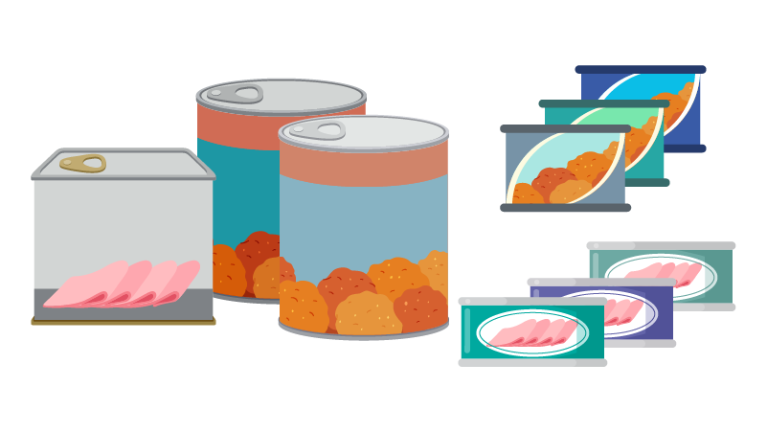
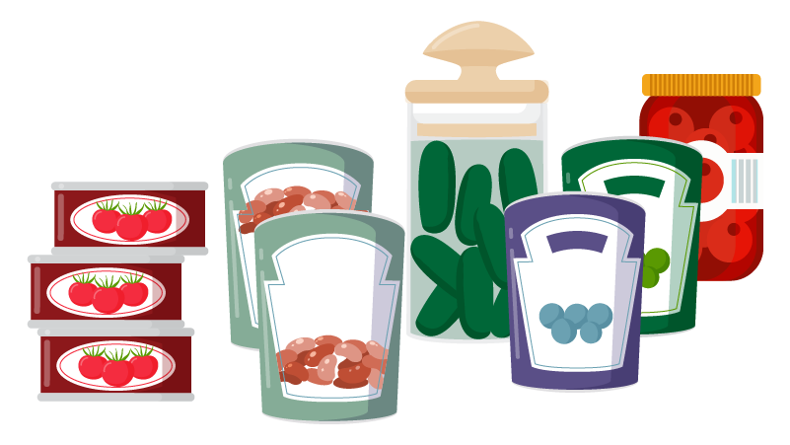

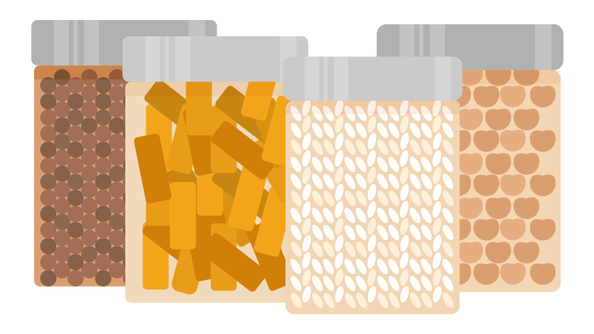
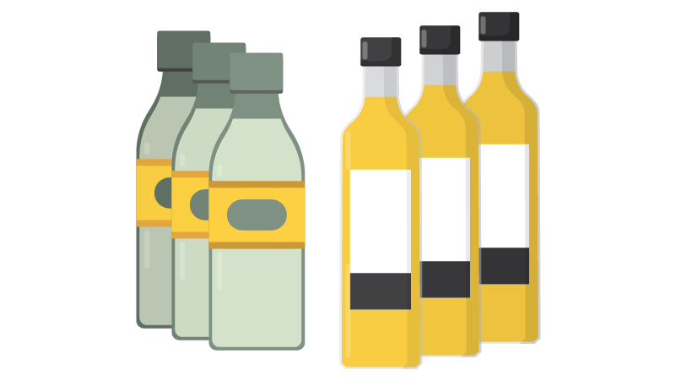
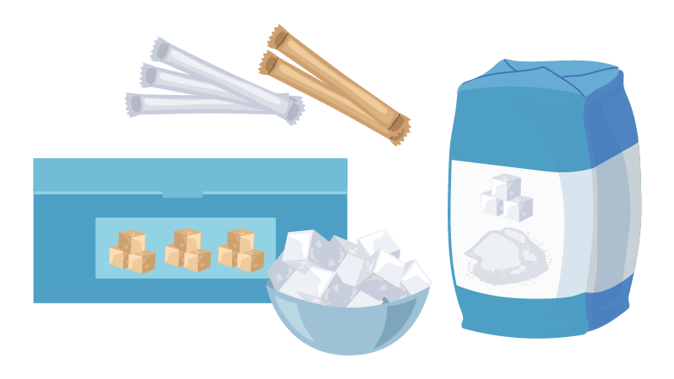



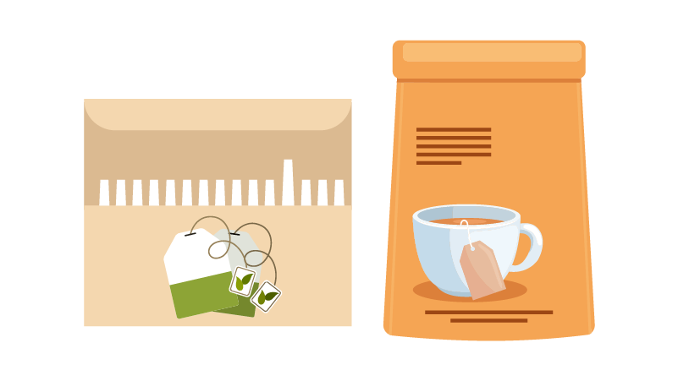
Maisto ir geriamojo vandens rezervo sudarymas
Namie, sausoje ir tamsioje vietoje, rekomenduojami laikyti šie produktai:
Mėsos konservai
Daržovių konservai (ankštinės daržovės – itin vertingas pasirinkimas)
Kiti konservuoti produktai (sutirštintas pienas, vaisiai)
Birios kruopos
Aliejus
Cukrus
Prieskoniai (žolelių mišiniai)
Druska
Medus
Arbata

Slide 53

Maisto ir geriamojo vandens rezervo sudarymas
Nepamiršk mėgstamų maisto produktų (jų vartojimas padės jaustis geriau).
Naujas nupirktas maisto atsargas rekomenduojama rikiuoti už jau turimų atsargų – taip galima lengviau atskirti trumpiau galiojančius produktus! Kaupiant atsargas pirmenybę reikėtų teikti įprastiems produktams, vartojamiems šeimoje.

Slide 54

Vandens atsargos
Rekomenduojama parai 2 litrai geriamojo vandens vienam asmeniui ir 2 litrai vandens maistui ruošti, higienai. Žmogui per 72 valandas reikia turėti apie 12 litrų vandens. Vandenį reiktų laikyti supilstytą į mažos talpos buteliukus.

Slide 55

Svarbūs dokumentai
Kartu su tėvais paruoškite svarbius dokumentus tam atvejui, jei reikėtų evakuotis:
asmens tapatybę patvirtinančius dokumentus – pasą ar asmens tapatybės kortelę;
gimimo liudijimą;
artimųjų nuotraukas;
banko korteles;
grynuosius pinigus.

Slide 56
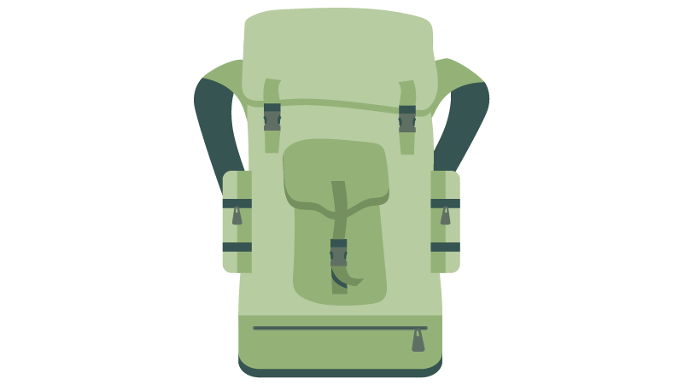
Išvykimo krepšys
Išvykimo krepšys padės ekstremaliosios situacijos atveju išgyventi pačias svarbiausias pirmas 3 paras – 72 val.

Slide 57
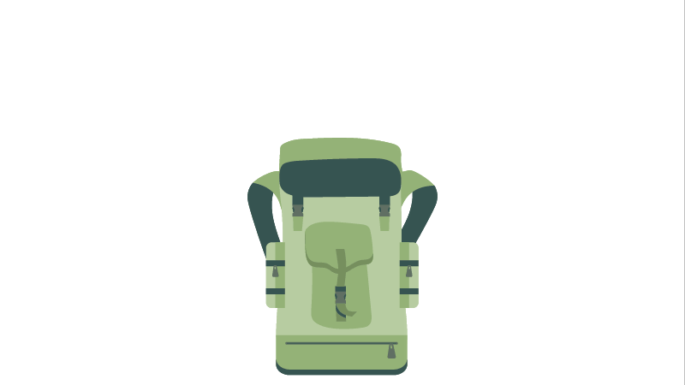
Išvykimo krepšys
Ekstremalioji situacija – tai tokia situacija, dėl kurios gali kilti pavojus žmonių sveikatai, gyvybei, turtui ar aplinkai. Pavyzdžiui, labai stiprus uraganas, potvynis, avarija, įvykusi atominėje elektrinėje, ir pan.
Šiame krepšyje turi būti sudėti svarbūs dokumentai, maisto produktai ir vanduo, šilti drabužiai, batai bei kiti būtiniausi daiktai.

Slide 58
Išvykimo krepšys
Kartu su tėvais pasirūpink savo išvykimo krepšiu, kuriame turėtų būti:
Keli buteliukai su vandeniu.
Maisto produktų. Pavyzdžiui: juodas šokoladas, javainių batonėliai, džiovintų uogų ir riešutų mišinys, sultys, užpilama grūdų košė.
Mobilusis telefonas, mobiliojo telefono kroviklis, išorinė nešiojamoji baterija (angl. power bank).

Slide 59
Išvykimo krepšys
Šviesos (energijos) šaltinių. Prožektorius, šviečiančios lazdelės, atsarginiai elementai.
Drabužiai, batai. Neperšlampama ir apsauganti nuo vėjo striukė, šiltas megztinis, šiltos kelnės, kojinės, apatiniai, šilta kepurė, skarelė.
Asmens higienos reikmenys. Tualetinio popieriaus ritinėlis, drėgnos servetėlės, muilas, dantų pasta, dantų šepetėlis, šukos.
Stalo žaidimas ar skaitoma knyga.

Slide 60
Išvykimo krepšys
Vaistai ir saugos priemonės. Švilpukas, atšvaitų juostos, skirtos uždėti ant rankų, vienkartinės medicininės kaukės ir respiratoriai, įvairių dydžių pleistrai, elastinis bintas, bintas, kalio jodido tabletės, tavo vartojami vaistai.
Antklodė ir pagalvėlė. Šilta antklodė, pripučiama kelioninė pagalvėlė.
Svarbūs dokumentai. Informacinis lapas „Svarbi informacija“, kuriame būtų surašyta informacija apie tave. Tavo gimimo metai, tavo gyvenamosios vietos adresas, tavo tėvų ir kitų šeimos narių kontaktinė informacija su nuotraukomis.

Slide 61
Išvykimo krepšys
Prisimink!
Šeimoje turėtumėte susitarti, kas bus atsakingas už išvykimo krepšį ar krepšius nelaimės atveju.

Slide 62

Šeimos plano parengimas
Netikėtų situacijų atvejais būti pasiruošus ir žinoti, kaip elgtis, padės šeimos planas. Sudaryti šeimos planą padės atsakymai į šiuos klausimus.

Slide 63

Šeimos plano parengimas
Juos rasi čia:
Su tėvais ir kitais šeimos nariais parenk šeimos planą. Parsisiųsti šeimos plano pavyzdį galima čia:

Slide 64
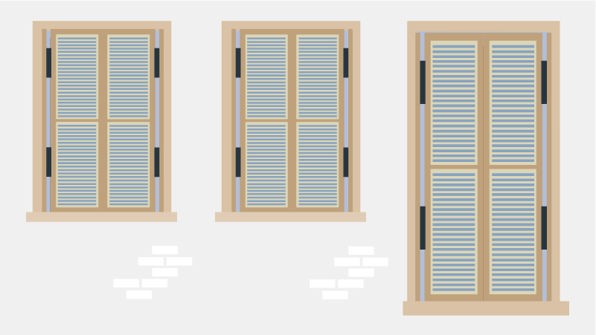
Gyvenamosios vietos parengimas
Svarbiausi veiksmai, kurių reiktų imtis, kad gyvenamoji vieta būtų parengta. Jei rekomenduojama likti ar slėptis patalpoje, svarbiausia yra ją užsandarinti. Reikėtų uždaryti duris, langus, orlaides, nepamiršti ir balkono durų. Uždengti dūmtraukius, vėdinimo ir kitas angas. Viską sandariai uždarius, langus ir duris reikėtų apklijuoti lipnia juosta. Plastikiniai langai ir durys paprastai yra sandarūs, tačiau įtariant, kad tarša gali patekti į vidų, galima papildomai apklijuoti ir juos.

Slide 65
Gyvenamosios vietos parengimas
Slėptis rekomenduojama namo viduje, kuo toliau nuo išorinių pastato sienų ar stogo, kartu pasiimant ir naminius gyvūnus.

Slide 66
Skydliaukės blokavimas jodu
Įvykus branduolinei avarijai aplinkoje gali pasklisti radioaktyvusis jodas, kuris kaupiasi skydliaukėje. Apsaugoti ją galima laiku ir tinkamai vartojant stabiliojo jodo preparatus.

Slide 67
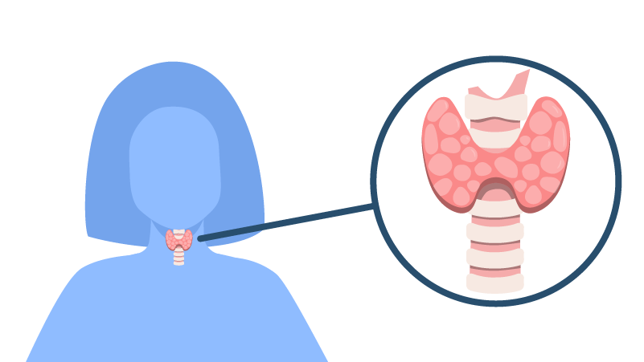
Skydliaukės blokavimas jodu
Kalio jodido tabletėse yra stabiliojo jodo, kuris prisotina skydliaukę ir neleidžia patekti į ją radioaktyviajam jodui. Tai sumažina skydliaukės ligų riziką.

Slide 68
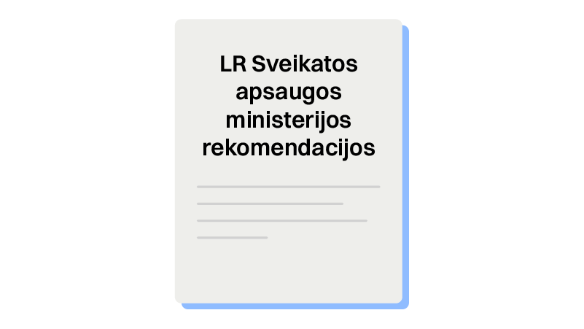
Skydliaukės blokavimas jodu
Kalio jodido tabletės skydliaukės apsaugai vartojamos tik tada, kai aplinkoje pasklinda radioaktyviojo jodo ir tik tada, kai jas vartoti rekomenduoja Sveikatos apsaugos ministerija.

Slide 69
Skydliaukės blokavimas jodu
Kalio jodido tabletes rekomenduojama vartoti likus mažiau nei 24 valandoms iki galimo radioaktyviojo jodo įkvėpimo ar patekimo su maistu. Blokuoti skydliaukę kalio jodidu dar yra veiksminga praėjus 2 valandoms nuo radioaktyviojo jodo įkvėpimo ar patekimo su maistu, bet ne vėliau, nei praėjus 8 valandoms.
Naudoti kalio jodido tabletes kitu, nei nurodyta, laiku gali būti žalinga.

Slide 70
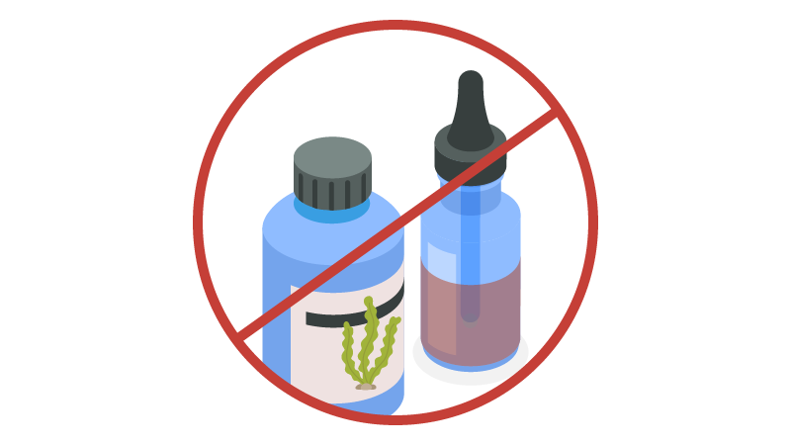
Skydliaukės blokavimas jodu
Prisimink!
Skydliaukės apsaugai branduolinės ar radiologinės avarijos metu vaistinėse parduodami spiritiniai ar vandeniniai jodo tirpalai, purškalai su jodu, maisto papildai su jodu yra netinkami. Šie preparatai neapsaugotų skydliaukės nuo žalingo radioaktyviojo jodo poveikio dėl juose esančio mažo stabiliojo jodo kiekio.
Spiritinis jodo tirpalas yra vartojamas tik išoriškai, t. y. tepamas ant odos. Jo veiklioji medžiaga yra ne kalio jodidas, o tiesiog jodas, kuris yra stipriai oksiduojančiai ir toksiškai veikianti medžiaga, galinti sukelti cheminių audinių nudegimų ir apsinuodijimą, todėl jokiais būdais jo negalima gerti, net ir skiedžiant vandeniu.

Slide 71
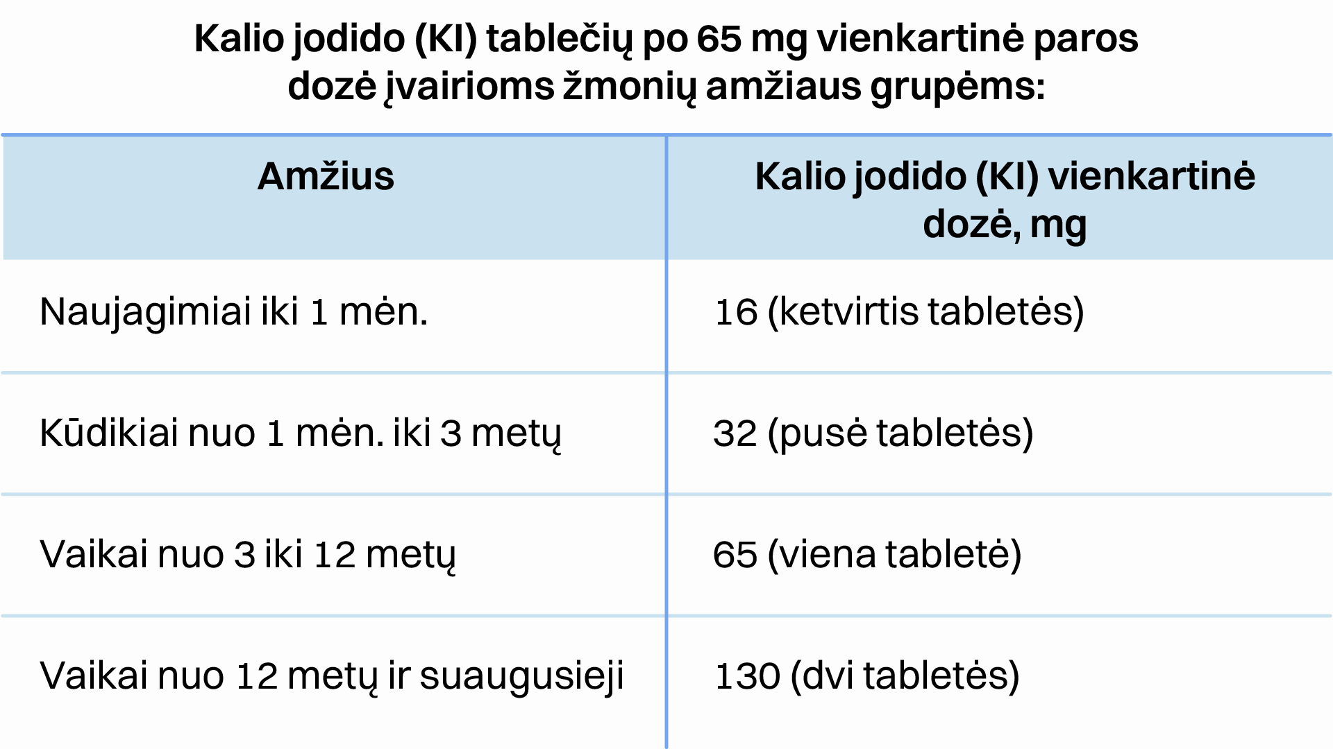
Skydliaukės blokavimas jodu
Kokia kalio jodido paros dozė priklausytų tau?

Slide 72
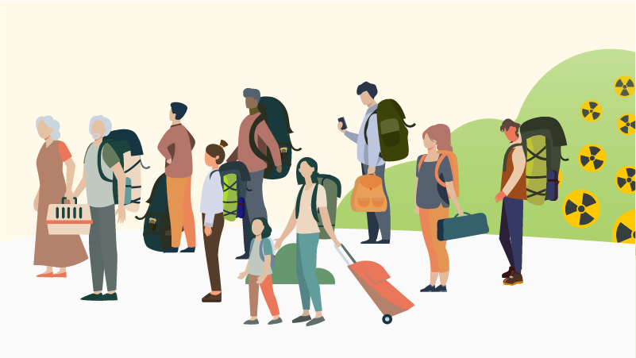
Evakavimas(is)
Įvykus branduolinei ar radiologinei avarijai, siekiant apsaugoti gyventojus, gali būti rekomenduojama skubiai evakuotis.

Slide 73

Evakavimas(is)
Informacija, teikiama paskelbus gyventojų evakavimą:
per kiek laiko privaloma išvykti iš nesaugios teritorijos;
kaip bus evakuojami gyventojai, neturintys savo transporto;
kur yra jų evakavimo punktai (gyventojų surinkimo punktai);
kur yra tarpiniai gyventojų evakavimo punktai (jeigu reikia atlikti dezaktyvavimą);
kur reikia evakuotis ir kur yra gyventojų priėmimo punktai;
ką pasiimti;
kokių saugumo priemonių imtis prieš paliekant namus;
kokiais keliais (evakavimosi maršrutais) vykti.

Slide 74
Evakavimas(is)
Ką daryti, jeigu pareigūnai nurodė evakuotis?
Pasiimti būtiniausius reikmenis, kurių gali prireikti evakuojantis ir apsistojus kitoje vietoje.

Slide 75
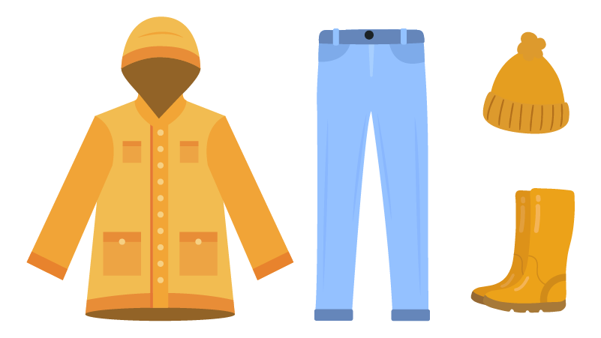
Evakavimas(is)
Ką daryti, jeigu pareigūnai nurodė evakuotis?
Persirengti drabužiais, kurie suteiks tam tikrą apsaugą (ilgos kelnės, neperšlampama striukė, guminiai batai, kepurė).

Slide 76

Evakavimas(is)
Ką daryti, jeigu pareigūnai nurodė evakuotis?
Išvažiavimui pasirinkti rekomenduojamus kelius, nebandyti sutrumpinti kelio, nes kiti keliai gali būti užblokuoti.

Slide 77

Evakavimas(is)
Ką daryti, jeigu pareigūnai nurodė evakuotis?
Šeima turėtų vykti vienu automobiliu, nes tai sumažina riziką, kad šeimos nariai pasimes (išvykimo keliai turi būti apgalvoti iš anksto).

Slide 78

Evakavimas(is)
Ką daryti, jeigu pareigūnai nurodė evakuotis?
Neturint galimybių saugiai apsistoti pas draugus ar giminaičius, reikėtų vykti į pareigūnų nurodytas vietas – kolektyvinės apsaugos statinius, kur bus suteiktas prieglobstis ir būtina pagalba.

Slide 79
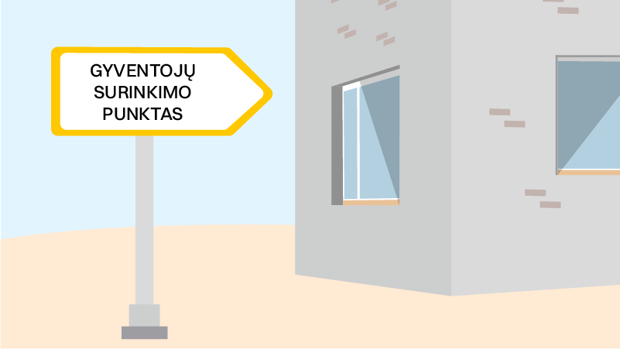
Evakavimas(is)
Ką daryti, jeigu pareigūnai nurodė evakuotis?
Neturint galimybių išvykti savo automobiliu, iš anksto reikėtų sužinoti, kur artimiausi gyventojų surinkimo punktai, iš kurių gyventojai, įvykus branduolinei avarijai, bus evakuojami organizuotai.

Slide 80

Evakavimas(is)
Ką daryti, jeigu pareigūnai nurodė evakuotis?
Prieš išvykstant reiktų apsaugoti savo namus (užsukti vandens ir dujų sklendes, išjungti (ištraukti iš elektros lizdų) visus elektros prietaisus, išimti produktus iš šaldytuvų ir šaldiklių, uždaryti langus, įnešti į namus lauko baldus, vaikų žaislus, uždaryti ir užrakinti duris).

Slide 81

Evakavimas(is)
Kolektyvinės apsaugos statiniai yra skirti gyventojams laikinai prisiglausti saugantis nuo žalingo aplinkos poveikio bei evakuotų gyventojų apsaugai ekstremaliųjų situacijų metu. Įprastomis gyvenimo sąlygomis minimi statiniai naudojami įvairiems visuomenės poreikiams. Ekstremaliųjų situacijų metu juos galima pritaikyti gyventojams apsaugoti nuo atsiradusių gyvybei ar sveikatai pavojingų veiksnių.
Dažniausiai tokie statiniai yra mokyklos, gimnazijos, kultūros, sporto centrai, požeminės automobilių stovėjimo aikštelės.

Slide 82

Evakavimas(is)
Įsivaizduok ir pagalvok!
Ilgesniam laikui atsidūrei kolektyvinės apsaugos statinyje. Ką ten veiktum, kokiais darbais galėtum prisidėti, jeigu žinotum, kad artimiausias tris paras praleisi kolektyvinės apsaugos statinyje?
Žemėlapyje susirask arčiausiai tavo namų ar tėvų darbovietės esantį kolektyvinės apsaugos statinį.

Slide 83
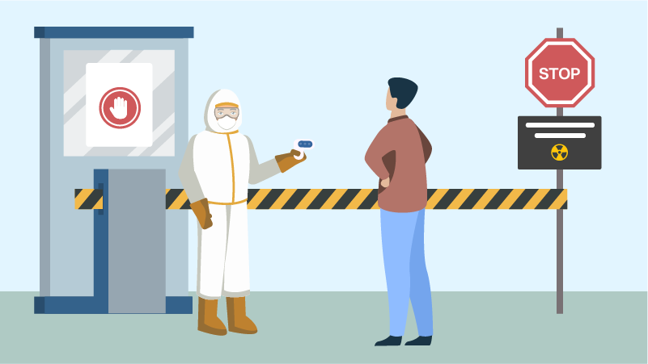
Evakuojamų gyventojų radioaktyviojo užterštumo kontrolės ir dezaktyvavimo vykdymas
Evakuojami asmenys gali būti užteršti radioaktyviosiomis medžiagomis, todėl vienas iš evakavimo žingsnių – dezaktyvavimas.
Dezaktyvavimas – radioaktyviųjų medžiagų pašalinimas nuo odos ir asmeninių daiktų. Šis procesas atliekamas žmonių dezaktyvavimo punkte. Dezaktyvavimo punktai įrengiami prie išvažiavimų iš radioaktyviosiomis medžiagomis užterštų teritorijų.
Informaciją apie dezaktyvavimo punktų vietas (tarpinius gyventojų evakavimo punktus) pateiktų savivaldybės, patenkančios į radioaktyviosiomis medžiagomis užterštą teritoriją, administracija.

Slide 84
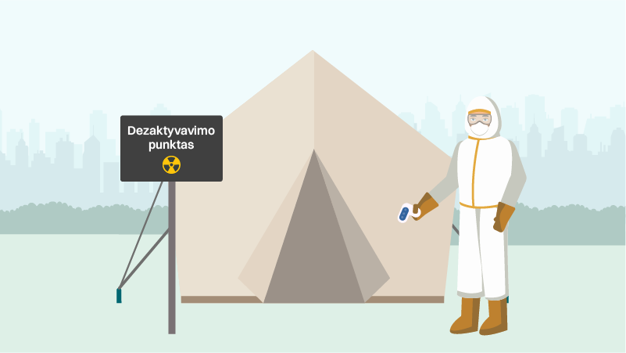
Evakuojamų gyventojų radioaktyviojo užterštumo kontrolės ir dezaktyvavimo vykdymas
Atvykęs į dezaktyvavimo punktą žmogus turėtų būti užregistruotas (jei registracija nebuvo atlikta gyventojų surinkimo punkte) ir specialiais matavimo prietaisais įvertintas jo odos ir asmeninių daiktų užterštumas radioaktyviosiomis medžiagomis. Jeigu užterštumas nebūtų nustatytas, žmogus galėtų palikti punktą.

Slide 85
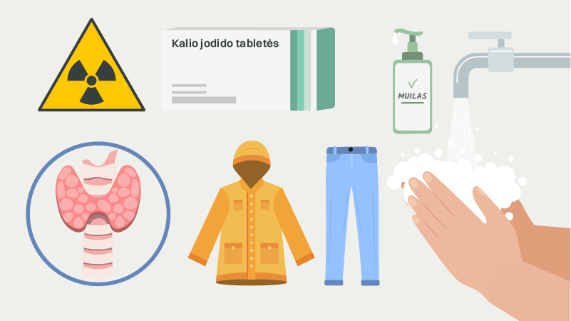
Evakuojamų gyventojų radioaktyviojo užterštumo kontrolės ir dezaktyvavimo vykdymas
Nustačius, kad asmeniniai daiktai užteršti radioaktyviosiomis medžiagomis, būtų išduoti švarūs drabužiai ir avalynė. Nustačius radioaktyviųjų medžiagų ant žmogaus odos, jos būtų nuplautos vandeniu ir muilu.
Taip pat žmogui būtų atliktas ir skydliaukės radioaktyviojo užterštumo matavimas bei skirtos kalio jodido tabletės tuo atveju, jei žmogus nebuvo jų suvartojęs iki šiol.

Slide 86
Evakuojamų gyventojų radioaktyviojo užterštumo kontrolės ir dezaktyvavimo vykdymas
Pašalinus užterštumą, gyventojai būtų vežami iki gyventojų priėmimo punktų (kolektyvinės apsaugos statinių) ir ten laikinai apgyvendinti, kol bus nustatyta, kad saugu grįžti namo.

Slide 87

Grįžimas į savo gyvenamąją vietą
Grįžti į savo gyvenamąją vietą po branduolinės ar radiologinės avarijos būtų saugu tik tuomet, kai branduolinė ar radiologinė avarija būtų laikoma pasibaigusia. Kitaip tariant, kai radioaktyviosiomis medžiagomis paveiktoje teritorijoje vėl būtų galima atnaujinti socialinę ir ekonominę veiklą.
Kokios sąlygos leistų branduolinę ar radiologinę avariją laikyti pasibaigusia?

Slide 88

Grįžimas į savo gyvenamąją vietą
Gyventojų apsaugomieji veiksmai yra įgyvendinti.

Slide 89
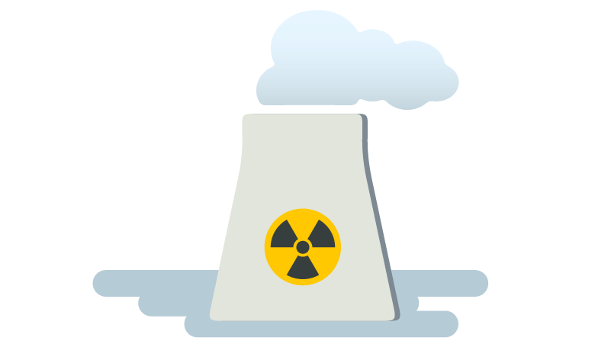
Grįžimas į savo gyvenamąją vietą
Avarinę apšvitą sukėlęs jonizuojančiosios spinduliuotės šaltinis yra kontroliuojamas, nebesitikima žymaus radionuklidų išmetimo į aplinką ar apšvitos padidėjimo.

Slide 90

Grįžimas į savo gyvenamąją vietą
Radiologinė situacija yra charakterizuota, apšvitos keliai identifikuoti, įvertintos paveiktų gyventojų, apimant apšvitai jautriausias gyventojų grupes (vaikus, nėščias moteris), apšvitos dozės, nustatyti žemės ir vandens telkinių naudojimo apribojimai ar alternatyvūs jų naudojimo būdai.

Slide 91
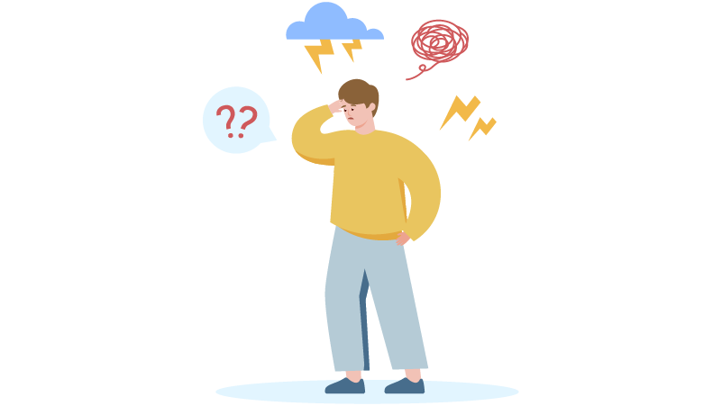
Grįžimas į savo gyvenamąją vietą
Neradiologiniai padariniai – nepalankūs psichologiniai, socialiniai ar ekonominiai įvykusios branduolinės ar radiologinės avarijos arba avarinio reagavimo sukelti padariniai, turintys įtakos žmonių gyvybei, sveikatai, turtui ar aplinkai, yra identifikuoti ir į juos atsižvelgta.

Slide 92

Grįžimas į savo gyvenamąją vietą
Asmenys, kuriems turi būti atliekama medicininė stebėsena, yra registruoti.

Slide 93
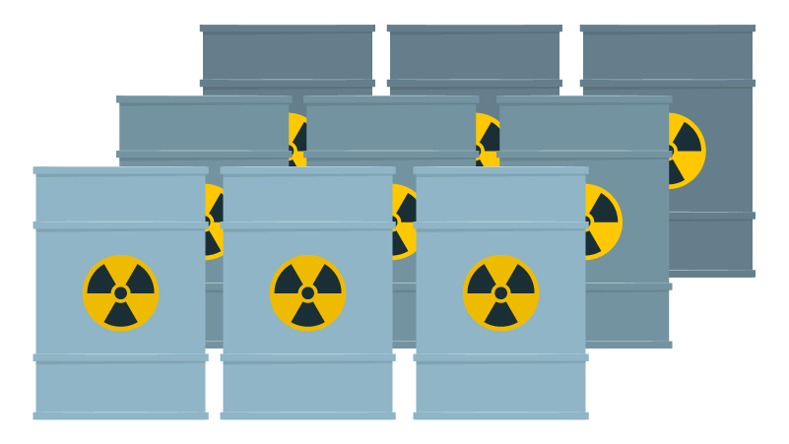
Grįžimas į savo gyvenamąją vietą
Nustatytas radioaktyviųjų atliekų, susidariusių branduolinės ar radiologinės avarijos metu, tolesnis tvarkymas ir valdymas.

Slide 94
Grįžimas į savo gyvenamąją vietą
Gyventojai ir kiti suinteresuoti asmenys informuoti apie tai, kodėl branduolinę ar radiologinę avariją yra saugu laikyti pasibaigusia, taip pat apie poreikį keisti avarijos metu buvusius nustatytus apribojimus, patarimus tolesniam gyventojų elgesiui dėl galimo pavojaus sveikatai, susijusio su nauja apšvitos situacija.
Taigi, grįžti į savo gyvenamąją vietą gyventojams būtų leista tik įgyvendinus visas šias sąlygas ir įsitikinus, kad grįžti tikrai yra saugu.

Slide 95
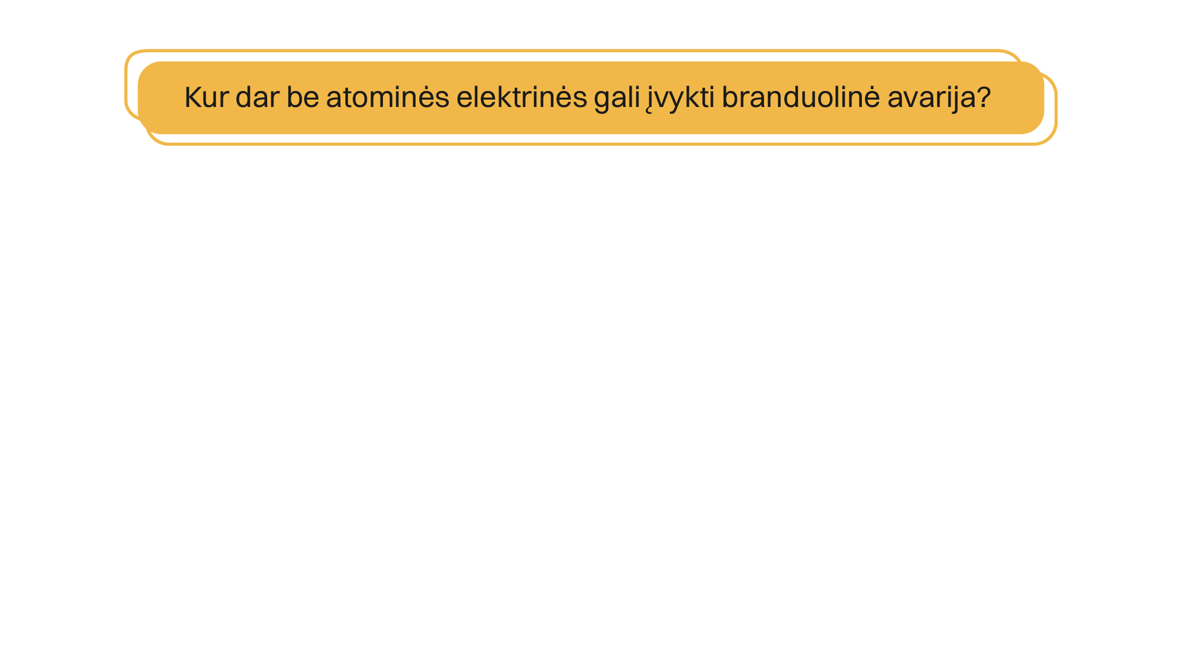
Pirma užduotis

Slide 96
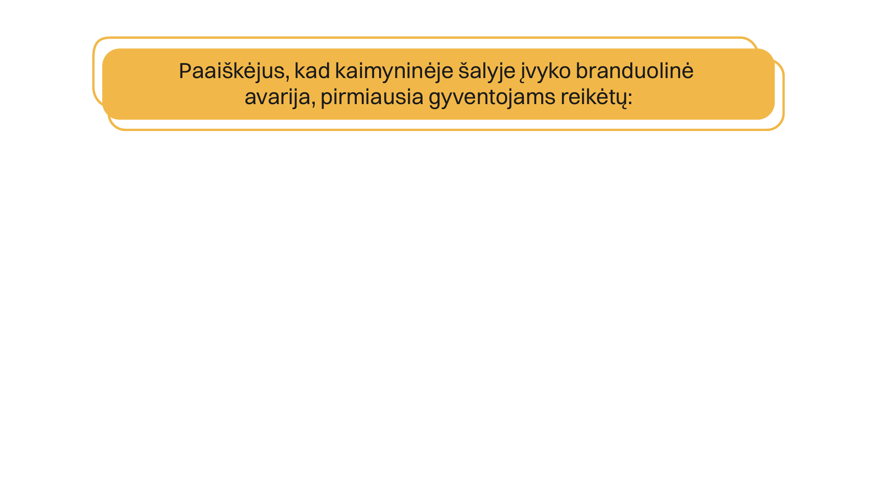

Slide 97
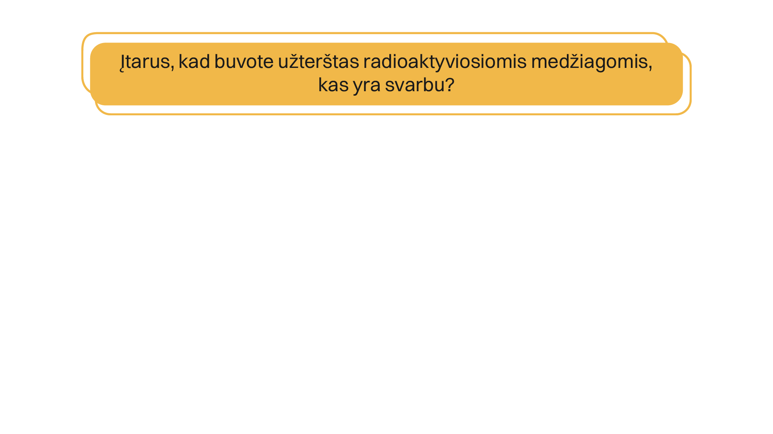



Slide 98
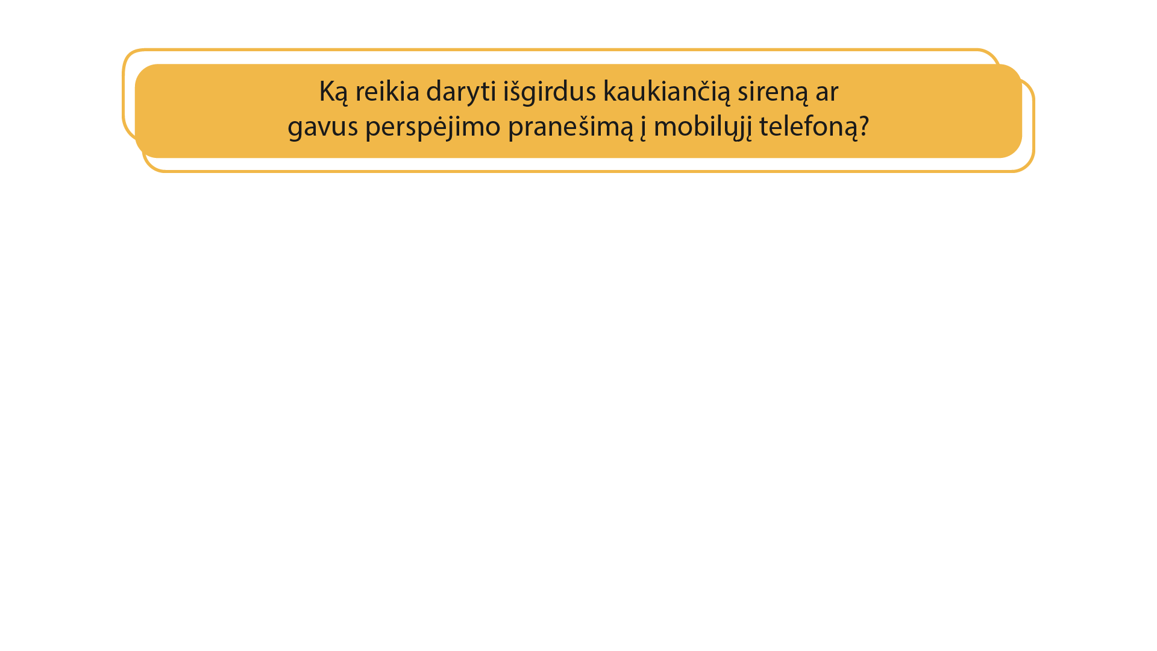



Slide 99
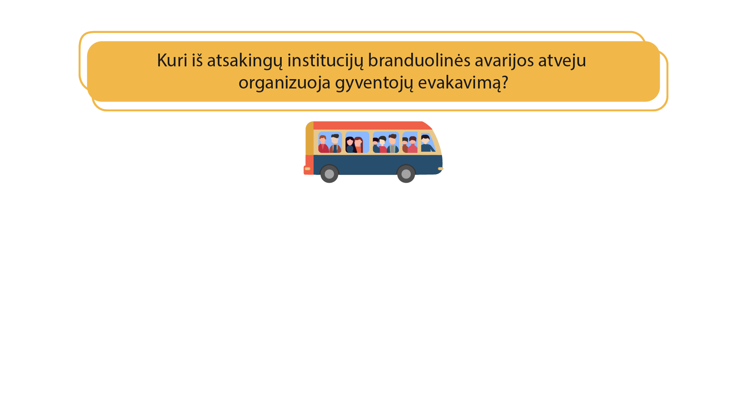

Slide 100
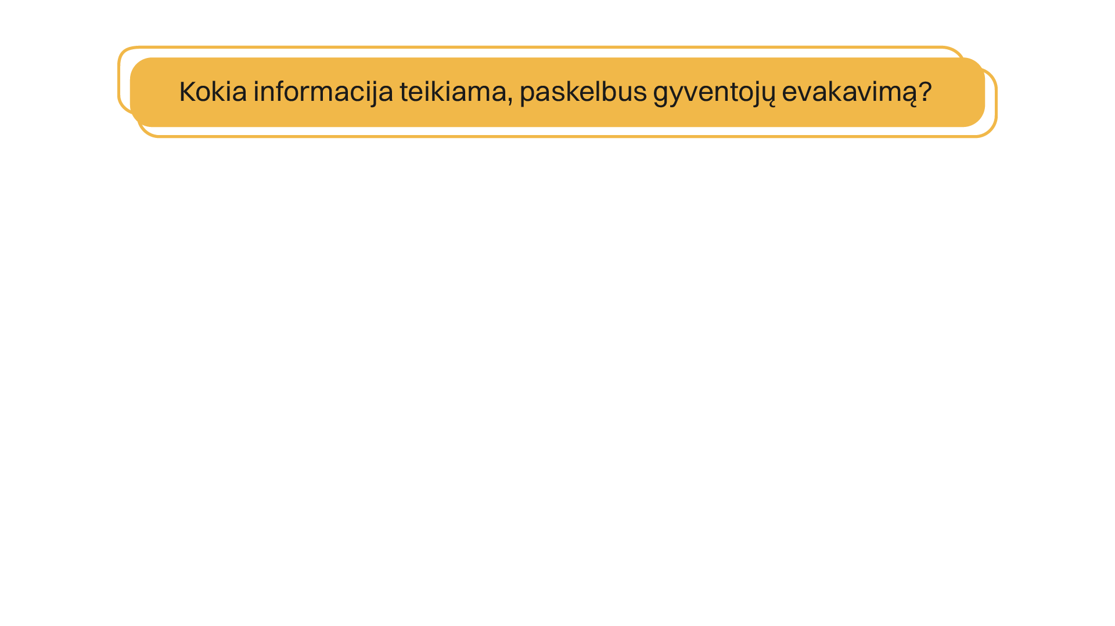
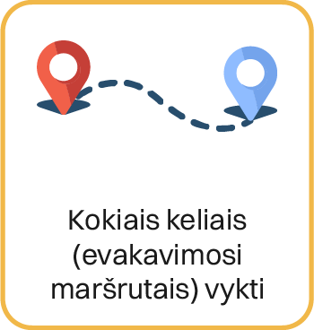
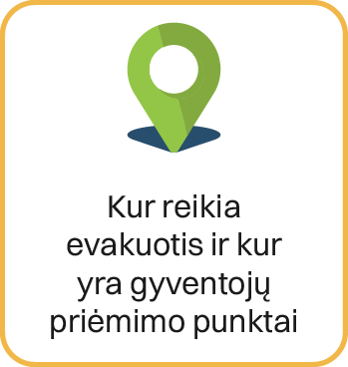















Slide 101








Slide 102


Slide 103








Slide 104

Sveikiname!
Dabar žinai apie potencialius pavojus, kuriuos gali sukelti branduolinės ar radiologinės avarijos, šių avarijų galimą poveikį žmonių, patekusių į pavojaus zoną, sveikatai ir gyvybei, turtui bei aplinkai ir būtiniausius veiksmus, joms gresiant.

